Slide 1
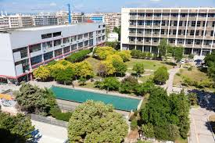
Ενότητα 4 – Η σχέση Φιλοσοφίας και Ιατρικής στην Αρχαιότητα.
Αριστοτέλειο Πανεπιστήμιο Θεσσαλονίκης

Slide 2
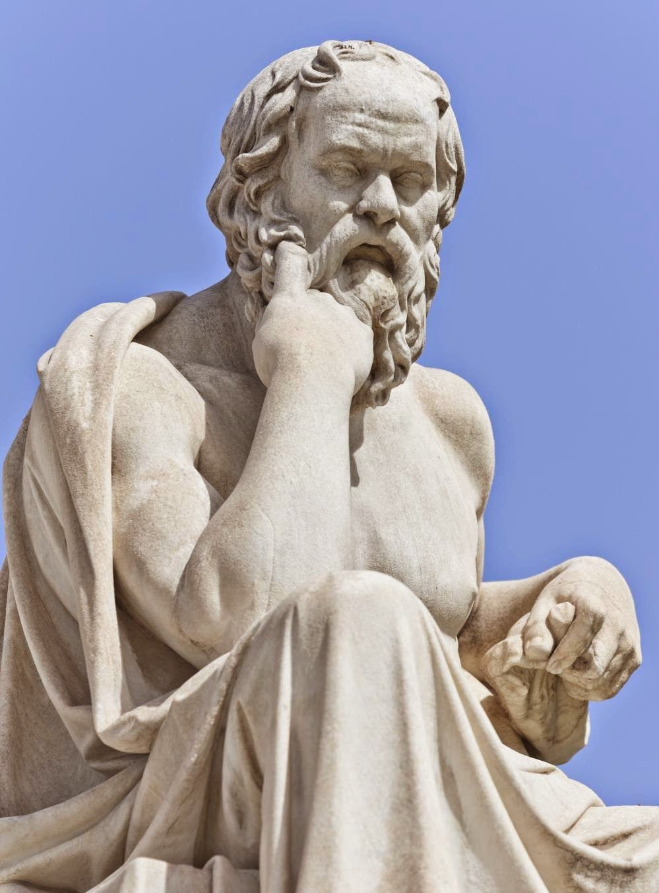
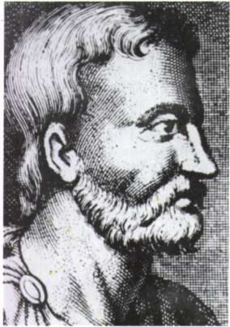
Φιλοσοφία και Ιατρική.
Ποια είναι η σχέση της φιλοσοφίας με την ιατρική;
Η φιλοσοφία προήλθε από την ιατρική ή η ιατρική από την φιλοσοφία;

Slide 3
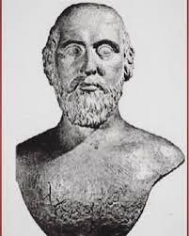
Η σχέση μεταξύ της Αρχαίας Ελληνικής Φιλοσοφίας και της Ιατρικής.
ΟΙ τρεις Μιλήσιοι φιλόσοφοι ασχολήθηκαν περισσότερο με την κοσμολογία, τη φυσική και την αστρονομία και λιγότερο έως καθόλου με την ανθρωπολογία και την ιατρική.
Από τον Πυθαγόρειο κύκλο, από την άλλη πλευρά, προήλθε ο Αλκμαίων ο Κροτωνιάτης ο οποίος ίδρυσε μια από τις πιο φημισμένες ιατρικές σχολές της αρχαιότητας, την ιατρική σχολή του Κρότωνα της Ιταλίας.
Ο Αλκμαίων ήταν εν μέρει φιλόσοφος και εν μέρει ιατρός, δηλαδή όρισε τις θεωρητικές αρχές και προσπάθησε να τις εφαρμόσει στην εμπειρία. Δίδαξε ότι το σώμα συνίσταται σε έναν αριθμό αντιθέτων ζευγών, το ψυχρό και το θερμό, το υγρό και το ξηρό, το γλυκό και το πικρό κ.λπ.

Slide 4
«Σοφία», «Φιλοσοφία», γνώση, καθολική γνώση.
Στην αρχαιότητα όλες οι μορφές γνώσεως περιλαμβάνονταν κάτω από τον όρο «Σοφία». Και ο «φιλόσοφος» ήταν ο «εραστής της Σοφίας».
Ο ιατρός ήταν ένα είδος «Σοφού», δηλαδή ένας «σοφός άνδρας» ο οποίος κατείχε «Σοφία» για τον άνθρωπο.
Ο φιλόσοφος ήταν επίσης ένα είδος «Σοφού» ο οποίος κατείχε «Σοφία» για τον άνθρωπο.
Συνεπώς η ερώτηση που εγειρόταν ήταν: Η φιλοσοφία προήλθε από την ιατρική ή η ιατρική από τη φιλοσοφία;
Η κρατούσα άποψη εν τούτοις ήταν ότι η ιατρική προήλθε από τη φιλοσοφία παρά το αντίθετο.

Slide 5
Οι απαρχές της αρχαίας ιατρικής.
Οι πρώτοι ιατροί ήταν οι μάντεις και οι οιωνοσκόποι οι οποίοι μπορούσαν να πούνε, από τα σημεία του καιρού, το πέταγμα των πουλιών ή τα εντόσθια των ζώων τα οποία θυσιάζονταν στους θεούς, ποια πρακτική γενικά, όχι ειδικά ιατρική πρακτική, έπρεπε να εφαρμοσθεί για τη θεραπεία της νόσου ή την κάθαρση της πανούκλας η οποία είχε επιπέσει στην πόλη.
Γρήγορα οι άνθρωποι την κλασική εποχή αντιλήφθηκαν ότι όλα τα φαινόμενα ήταν φυσικά και θεϊκά αλλά επίσης ότι υπήρχαν ορισμένα στοιχεία αυτών των φαινομένων τα οποία δεν μπορούσαν να εξηγήσουν. Για τον λόγο αυτό στράφηκαν για μια εξήγηση στη φιλοσοφία. Αυτός είναι ο λόγος για τον οποίον οι άνθρωποι στράφηκαν βαθμιαία από τη θρησκεία στη φιλοσοφία για να κατανοήσουν την ιατρική.

Slide 6
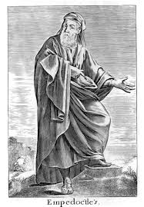
Η υγεία, σύμφωνα με τον Αλκμαίωνα, επικρατεί όταν υπάρχει μια αρμονική ανάμιξη (δηλαδή κρᾶσις) αυτών των στοιχείων, όταν με άλλα λόγια υπάρχει ισονομία (ή ἰσονομία). ‘Εχουμε ασθένεια, από την άλλη πλευρά, όταν ένα από αυτά τα στοιχεία κυριαρχεί και έτσι έχουμε μοναρχία (ή μοναρχία).
Ο Εμπεδοκλής ο Ακραγαντίνος συνεχίζει την παράδοση της αρχαίας ιατρικής. ‘Ηταν ένας από τους αρχηγούς της ιατρικής σχολής της Ιταλίας που διαφωνούσε με τους Ασκληπιάδες της Κω και της Κνίδου. ‘Εχει γράψει μια φιλοσοφική διατριβή Περί φύσεως και μια δεύτερη η οποία σχετίζεται με την ιατρική, η οποία όμως δεν έχει διασωθεί.

Slide 7
Η διδασκαλία του Εμπεδοκλή.
Ο Εμπεδοκλής ενδιαφερόταν για τις αρχές των όντων και ειδικότερα των ανθρωπίνων όντων. Σύμφωνα με αυτόν, τα όντα συνίστανται σε τέσσερα στοιχεία αναμεμιγμένα σε διαφορετικές αναλογίες, γη, ύδωρ, φωτιά και αέρας, τα ριζώματα, τα οποία του επιτρέπουν να εξηγήσει τις ατομικές φύσεις, κάτι το οποίο αποκτά ιδιαίτερη σημασία στη σχολή του Ιπποκράτη.
Επιπλέον, ο Εμπεδοκλής προσπάθησε να διατυπώσει μια θεωρία της φυσιολογίας για τις πιο σημαντικές λειτουργίες του ανθρώπου, δηλαδή την αναπαραγωγή, την ανάπτυξη και τη διατροφή, την αναπνοή, τον ύπνο και τον θάνατο, τη σκέψη και τη νόηση.

Slide 8
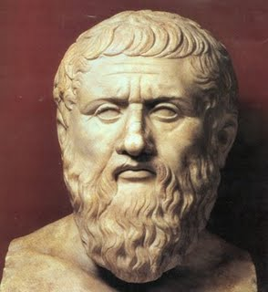
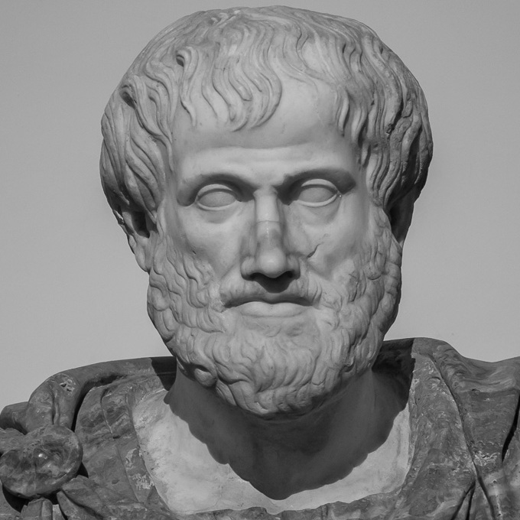
Η ιατρική μετά τον Αλκμαίωνα τον Κροτωνιάτη και τον Εμπεδοκλή τον Ακραγαντίνο: Πλάτων και Αριστοτέλης
Ανάμεσα στους φιλοσόφους οι οποίοι προσπάθησαν να αναπτύξουν περαιτέρω πιο σύνθετες θεωρίες φυσιολογίας ήταν: ο Αναξαγόρας, ο Διογένης από την Απολλωνία, ο Δημόκριτος, ο ‘Ιππων ο Σάμιος και ο Φιλοκλής ο Κροτωνιάτης. Επίσης, ο Πλάτων και ο Αριστοτέλης συνεισέφεραν σημαντικά στην εξέλιξη της ιατρικής.

Slide 9
Η βασική ιατρική διδασκαλία του Πλάτωνα.
Στη διατριβή του Τίμαιος ο Πλάτων παρουσιάζει τη δική του εκδοχή της δημιουργίας του κόσμου και του ανθρώπου. Στο ίδιο έργο εισάγει τις ασθένειες. Διακρίνει μεταξύ των ασθενειών του σώματος και των ασθενειών της ψυχής. Περαιτέρω αυτός διακρίνει τις ασθένειες του σώματος σε τρία είδη:
(α) Οι ασθένειες οι οποίες σχετίζονται με την υπερβολή ή την έλλειψη (δηλαδή, την ανισορροπία) ή τη δυσαρμονία
των πρωταρχικών σωμάτων
(β) Οι ασθένειες των δευτερευόντων ιστών.
(γ) Οι ασθένειες οι οποίες σχετίζονται με την αναπνοή, το φλέγμα, τη χολή και τους πυρετούς.
Οι ασθένειες της ψυχής, από την άλλη πλευρά, σχετίζονται με τη δυσαναλογία μεταξύ σώματος και ψυχής.

Slide 10
Η σύλληψη της θεραπείας, σύμφωνα με τον Πλάτωνα.
Ο Πλάτων περιγράφει πώς ένας αρχαίος ιατρός μπορεί να θεραπεύσει μια ασθένεια στο διάλογό του Χαρμίδης. Υποστηρίζει ότι αν ο καλός ιατρός επιθυμεί να θεραπεύσει ένα πόνο στα μάτια, θα πρέπει να θεραπεύσει πρώτα το κεφάλι του ασθενούς. Περαιτέρω ισχυρίζεται ότι δεν μπορεί να θεραπεύσει το κεφάλι του ασθενούς, αν δεν θεραπεύσει προηγουμένως ολόκληρο το σώμα. Αυτός είναι ο λόγος για τον οποίον συστήνουν δίαιτες στην προσπάθεια που κάνουν να θεραπεύσουν το μέρος μαζί με το όλον.
Επιπλέον, ο Πλάτων υποστηρίζει στον ίδιο διάλογο ότι ένας ιατρός δεν μπορεί να θεραπεύσει ολόκληρο το σώμα ανεξάρτητα από την ψυχή. Διότι τα καλά και κακά πράγματα για το σώμα προέρχονται από την ψυχή. Θα πρέπει να αρχίσουμε επομένως με την ψυχή, εάν επιθυμούμε να θεραπεύσουμε τον πόνο στα μάτια, το κεφάλι ή το σώμα.
Περαιτέρω, η ψυχή θεραπεύεται με ορισμένα μαγικά τραγούδια, τα οποία είναι αγαθά λόγια που επιφέρουν σύνεση, μετριοπάθεια και εγκράτεια στην ψυχή. Και αν αυτή η εγκράτεια κατασκηνώσει στην ψυχή, τότε το κεφάλι και το σώμα μπορούν να επανέλθουν στην υγιή κατάσταση.

Slide 11
Ο Πλάτων ως ο πρώτος εισηγητής της σύγχρονης Ψυχοθεραπείας.
Ισχυριζόμενος ότι δεν μπορούμε να θεραπεύσουμε το σώμα και το κεφάλι χωρίς να θεραπεύουμε πρώτα την ψυχή, ο Πλάτων έχει καταστεί ένας από τους πρώτους εισηγητές της σύγχρονης Ψυχοθεραπείας στην ιστορία της ιατρικής.
Είναι «Η θεραπεία του λόγου στην Ελληνική Ιατρική», όπως η Δόκτωρ Chiara Thumiger (στο επισυναπτόμενο youtube) το ονομάζει, με το οποίο εννοεί όλη την παράδοση της θεραπείας της ψυχής με τη χρήση των καλών λόγων η οποία διαπερνά την Κλασική αρχαιότητα.

Slide 12
Η συνεισφορά του Αριστοτέλη στην ιατρική.
Ο Αριστοτέλης δεν έχει γράψει καμιά διατριβή πάνω στην ιατρική ή τουλάχιστον καμιά ιατρική διατριβή υπό το όνομά του δεν μας έχει διασωθεί. Εν τούτοις, ήταν ο γιος ιατρού και συνεπώς έχουμε καλούς λόγους να πιστεύουμε ότι γνώριζε αρκετά για την ιατρική.
‘Εχει γράψει διατριβές πάνω στη βιολογία, για τα ζώα και, φυσικά, για ανθρωπολογία ή ηθική, δηλαδή για θέματα που είναι πολύ κοντά στην ιατρική.
Επιπλέον, στις ηθικές του διατριβές όπως είναι τα Ηθικά Νικομάχεια, τα Ηθικά Ευδήμεια και τα Ηθικά Μεγάλα συχνά συγκρίνει τον ηθικό με τον ιατρικό στοχασμό. Ισχυρίζεται ότι και στις δύο περιπτώσεις η γνώση είναι ενδεχόμενη, δηλαδή μπορεί να είναι διαφορετική, σε αντίθεση με τη μαθηματική και τη μεταφυσική γνώση η οποία είναι αναγκαία, δεν μπορεί δηλαδή να είναι διαφορετική.
Ο ιατρός πρέπει να κρίνει και να υπολογίσει κάθε φορά την ποσότητα του φαρμάκου που αυτός έχει να συνταγογραφήσει στον ασθενή για την ασθένεια, ενώ στην περίπτωση ενός άλλου ασθενούς για την ίδια ασθένεια μπορεί να συνταγογραφήσει ένα διαφορετικό φάρμακο ή το ίδιο φάρμακο σε διαφορετική ποσότητα, η κρίση του βασιζόμενη κάθε φορά σε έναν αριθμό διαφορετικών παραγόντων.
Με τον ίδιο τρόπο, κάθε φορά που το υποκείμενο εκφέρει μια κρίση ή αποφασίζει να πράξει, πρέπει να λάβει υπ’ όψη του όχι μόνο τις ιδιαίτερες εξωτερικές περιστάσεις κάτω από τις οποίες ενεργεί αλλά επίσης τις διαθέσεις του, τις προθέσεις και τα κίνητρά του κατά τη στιγμή της επιτέλεσης της πράξης. Από την άποψη αυτή, η ηθική επιστήμη, όπως η ιατρική επιστήμη, είναι θεωρητική και πρακτική/υπολογιστική συγχρόνως.
Notes:
12

Slide 13
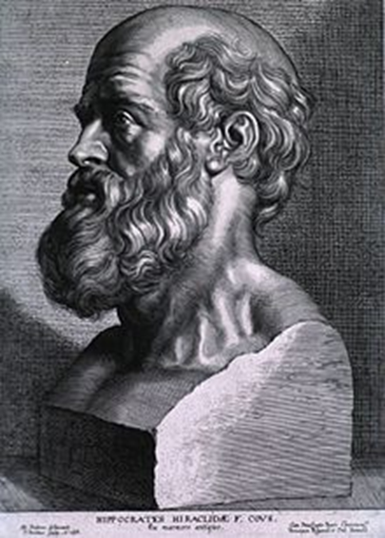
Ο Ιπποκράτης και ο διαχωρισμός της ιατρικής από τη φιλοσοφία.
Με βάση τα όσα έχουμε πει μέχρι τώρα, η ιατρική φαίνεται να σχετίζεται στενά με τη φιλοσοφία. Εν τούτοις, ο Ιπποκράτης, ο φημισμένος ιατροφιλόσοφος του 4^{ου} αιώνα π.Χ. διαχώρισε τις δύο αυτές επιστήμες. Ισχυρίζεται ότι οι προσπάθειες ορισμένων ιατρών μέχρι τις ημέρες του να εξηγήσουν τα ιατρικά φαινόμενα ξεκινώντας τον στοχασμό τους από ορισμένες υποθέσεις ή αξιώματα είναι μάλλον απλοϊκή. Αντιθέτως, αυτός προτείνει ότι η ιατρική διαθέτει τη δική της μέθοδο, η οποία είναι ανεξάρτητη από τη μέθοδο της φιλοσοφίας, και ειδικότερα της κοσμολογίας που φιλοδοξεί να ανάγει τα πάντα σε μια αρχή. Στη διατριβή του, Περί Αρχαίας Ιατρικής αυτός γράφει:
«Ορισμένοι ιατροί και φιλόσοφοι ισχυρίζονται ότι κανείς ο οποίος δεν γνωρίζει τι είναι ο άνθρωπος δεν μπορεί να ξέρει ιατρική. Αυτός ο οποίος θα επιδοθεί στη θεραπεία των ασθενών πρέπει, ισχυρίζονται αυτοί, να μάθει ακριβώς αυτό. Αλλά η ερώτηση την οποία εγείρουν είναι ερώτηση που ανήκει στην περιοχή της φιλοσοφίας. Είναι η περιοχή αυτών οι οποίοι, όπως ο Εμπεδοκλής, έχουν γράψει πάνω στη φυσική επιστήμη, τί είναι ο άνθρωπος από την αρχή, πώς προέκυψε, και από ποια στοιχεία δημιουργήθηκε αρχικά».

Slide 14
Οι επιδράσεις της φιλοσοφίας στην ιατρική κατά τη διάρκεια της κοσμολογικής περιόδου.
Κατά τη διάρκεια της Κοσμολογικής περιόδου της φιλοσοφίας οι ιατροί προσπάθησαν να βασίσουν τη θεραπευτική επιστήμη στην Κοσμολογία. Εν τούτοις, όπως μόλις είδαμε, ο Ιπποκράτης έδειξε ότι αυτό είναι λάθος και ότι η ιατρική έχει τη δική της ανεξάρτητη μέθοδο.
Παρά ταύτα, η σχέση μεταξύ ιατρικής και φιλοσοφίας παρέμεινε και, όπως θα δούμε, διαφορετικές ιατρικές σχολές υπέστησαν επιδράσεις από διαφορετικές φιλοσοφικές σχολές από απόψεως θεωρητικής γνώσης:
α. Οι Ορθολογιστές ανεζήτησαν ένα είδος θεωρίας το οποίο θα μπορούσε να τους εξασφαλίσει τη δυνατότητα να
δικαιολογήσουν την πρόγνωση μιας ασθένειας και το είδος της θεραπείας το οποίο έπρεπε να εφαρμόσουν.
β. Οι Εμπειριστές υπέστησαν επιδράσεις από τους Σκεπτικούς φιλοσόφους και σκέφθηκαν ότι μια θεωρία ερχόταν
στο τέλος επί τη βάσει της εμπειρίας η οποία είχε συσσωρευθεί μέχρι τότε.
γ. Οι Μεθοδιστές υποστήριζαν ότι ο ιατρός έπρεπε να γνωρίζει την ιατρική θεωρία όχι τόσο διότι η θεωρία παρείχε
στον ιατρό ένα μέσο για να δικαιολογήσει την ιατρική πρακτική που εφάρμοζε όσο κυρίως για να είναι πιο
πειστικός στους ασθενείς του.

Slide 15
Οι επιδράσεις της φιλοσοφίας στην ιατρική κατά τη διάρκεια της Ανθρωπολογικής περιόδου της φιλοσοφίας. Αρχαία Ελληνική και Ρωμαϊκή Δεοντολογία.
Κατά τη διάρκεια της Κοσμολογικής περιόδου της φιλοσοφίας οι ιατροί αναζήτησαν στη φιλοσοφία τη μέθοδό τους και ζήτησαν την υποστήριξη της φιλοσοφίας σε θέματα γνώσεως, λογικής και φιλοσοφίας της φύσης. χρησιμοποίηση της φιλοσοφικής ανθρωπολογίας και της ηθικής είναι να καταστήσει τους ιατρούς καλύτερους ιατρούς ως
Κατά τη διάρκεια της Ανθρωπολογικής περιόδου της φιλοσοφίας, από την άλλη πλευρά, η φιλοσοφία πρόσφερε πρακτική βοήθεια στους ιατρούς. Εάν ο στόχος κατά τη χρησιμοποίηση της κοσμολογίας και της θεωρητικής φιλοσοφίας από τους ιατρούς είναι να προετοιμάσει καλύτερους ιατρούς επαγγελματικά, ο στόχος κατά τη χαρακτήρες.
Συνεπώς, έχουμε αρκετούς ιατροφιλοσόφους κατά τη διάρκεια της περιόδου αυτής οι οποίοι έχουν γράψει έναν αριθμό δεοντολογικών διατριβών με τις οποίες προσπαθούν να αναπτύξουν και να καλλιεργήσουν το ήθος των ιατρών.

Slide 16
Δεοντολογικές διατριβές και η επίδρασή τους στον χαρακτήρα του ιατρού.
Ανάμεσα στις δεοντολογικές διατριβές μπορούμε να μνημονεύσουμε:
Α. Τις διατριβές που έχουν γραφεί από τον Ιπποκράτη και περιλαμβάνονται στο Corpus Hippocraticum. Αυτές
είναι:
Ὅρκος, Περὶ Ἰητροῦ, Νόμος, Περὶ εὐσχημοσύνης, Παραγγελίαι και Περὶ Ἀρχαίης Ἰητρικῆς.
Β. Οι δεοντολογικές διατριβές του Γαληνού, και κυρίως η διατριβή, Ὅτι ὁ ἄριστος ἰητρὸς καὶ φιλόσοφος.
Γ. Η εκτενής ιστορία της ιατρικής του Ρωμαίου Κέλσου, De Medicina.

Slide 17
Στήλη για μια Ρωμαία ιατρό – γυναίκα ιατρός από τον 2^{ο} αιώνα. Από το Μουσείο de la Cour d’ Or Metz Métropole.
(από Women in Antiquity – WordPress.com).

Slide 18
Οι Δεοντολογικές πραγματείες των ιατροφιλοσόφων.
Στην πραγματεία Νόμος ο Ιπποκράτης εξηγεί πώς μπορεί κάποιος να γίνει κάτοχος της ιατρικής τέχνης. Σύμφωνα με αυτόν, πέντε είναι οι όροι που πρέπει να πληρούνται για να γίνει κάποιος ιατρός:
Α. Ο νέος πρέπει να έχει τη φυσική προδιάθεση. Διότι όπου η φύση ανθίσταται, η εκπαίδευση από μόνη της δεν
μπορεί να κάνει τίποτα.
Β. Ο νέος πρέπει να λάβει την ορθή ανατροφή και εκπαίδευση.
Γ. Ο νέος πρέπει να βρεθεί στο κατάλληλο περιβάλλον, δηλαδή το εκπαιδευτικό περιβάλλον.
Δ. Θα πρέπει να αφιερώσει πολύ χρόνο. «Χρόνος» είναι η λέξη στην οποία ο Ιπποκράτης αποδίδει μια διπλή
σημασία. Η εκπαίδευσή του θα πρέπει να έχει μια μακρά διάρκεια.
Ε. Η εκπαίδευσή του θα πρέπει να ξεκινά από νεαρή ηλικία.

Slide 19
Οι δεοντολογικές πραγματείες των ιατροφιλοσόφων – συνέχεια.
Ο Γαληνός προτείνει ότι ο νέος οποίος προετοιμάζεται να γίνει θεραπευτής ή ιατρός πρέπει να αποκτήσει κάποια ευρύτερη γνώση. Η εκπαίδευσή του πρέπει επίσης να περιλαμβάνει, εκτός από την ειδική ιατρική γνώση, και κάποια γνώση των ελευθέριων τεχνών (artes liberales), οι οποίες περιλαμβάνουν αριθμητική, γεωμετρία, αστρονομία και μουσική (quadrivium) και επίσης γραμματική, διαλεκτική και ρητορική (trivium).
Αυτό δεν μας εκπλήττει εάν λάβουμε υπ’ όψη ιδιαιτέρως ότι, σύμφωνα με τον Πλάτωνα, όπως έχουμε δει, ο ρόλος του ιατρού/θεραπευτή είναι να αποκαταστήσει τις λειτουργίες του ασθενούς πίσω στο φυσικό τους ρυθμό. Και αυτό μπορεί να το επιτύχει όχι με το να θεραπεύσει τον πόνο στα μάτια ή το κεφάλι και το σώμα, αλλά με το να θεραπεύσει πρώτα από όλα την ψυχή του. Μια υγιής και εγκρατής ψυχή είναι, σύμφωνα με τον Πλάτωνα, η προϋπόθεση για τη θεραπεία όλων των ασθενειών του σώματος. Αλλά ο ιατρός δεν μπορεί να επιτύχει τη θεραπεία της ψυχής παρά μόνον αν χρησιμοποιήσει, όπως έχουμε δει, «άγαθούς λόγους», παρά μόνο αν προσπαθήσει να ενσταλάξει στην ψυχή του ασθενούς του τις αρετές της φρόνησης και της εγκράτειας. Θα πρέπει, επομένως, να καλλιεργήσει τον δικό του χαρακτήρα με τη σπουδή των ελευθέριων τεχνών έτσι ώστε να καταστεί ικανός να χρησιμοποιεί τους «άγαθούς λόγους» στις περιπτώσεις των ασθενών του.
Notes:
19

Slide 20
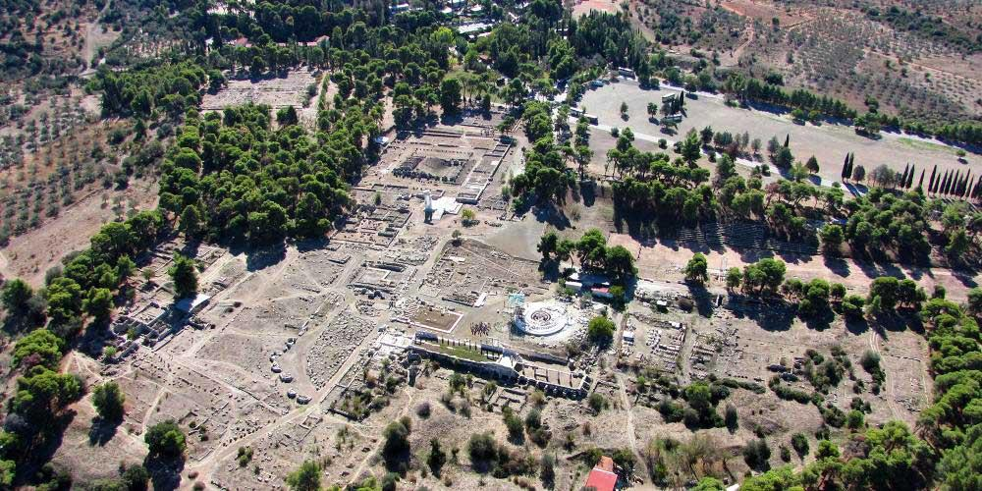
Ιερό του Ασκληπιού στην Επίδαυρο, Ελλάδα. (Από World Heritage Journeys).

Slide 21
Οι δεοντολογικές πραγματείες των ιατροφιλοσόφων – συνέχεια.
Και, φυσικά, ο ιατρός δεν μπορεί να επιτύχει ένα τέτοιο πράγμα εκτός εάν, μαζί με την αυστηρά ιατρική γνώση, αυτός κατέχει γνώση μουσικής, αστρονομίας και ρητορικής.
Επιπλέον, με το να κατέχει κάποια γνώση των ελευθέριων τεχνών ο ίδιος ο ιατρός αλλάζει ως χαρακτήρας, δηλαδή καλλιεργεί την προσωπικότητά του ούτως ώστε να ασκήσει τον κοινωνικό του ρόλο με πιο ανθρώπινο τρόπο. Μαθαίνει βαθμιαία να πλησιάζει τον ασθενή του με τον οφειλόμενο σεβασμό, και να τον μεταχειρίζεται με τρόπο που είναι αντάξιος της εμπιστοσύνης την οποία ο ασθενής του έχει επιδείξει, αφού έχει τοποθετήσει στα χέρια του το πιο πολύτιμο πράγμα που έχει, τη ζωή του. Για τον λόγο αυτόν ο Ιπποκράτης γράφει στην πραγματεία του Περί Ιατρού:
«Η οικειότητα μεταξύ ιατρού και ασθενούς είναι μεγάλη. Οι ασθενείς στην πραγματικότητα τοποθετούν τους εαυτούς τους στα χέρια των ιατρών του και κάθε στιγμή ο ιατρός συναντά στο σπίτι των ασθενών τις γυναίκες, τις κόρες και κτήσεις πολύ αγαθές. Απέναντι σε όλα αυτά ο ιατρός θα πρέπει να επιδεικνύει εγκράτεια».

Slide 22
Οι δεοντολογικές πραγματείες των ιατροφιλοσόφων – συνέχεια.
Επιπλέον, σε όλες αυτές τις συναντήσεις με τον ασθενή, ο ιατρός συναντά επίσης τα μέλη της οικογένειάς του και τους συγγενείς. Προς όλους αυτούς θα πρέπει να συμπεριφέρεται με μετριοπάθεια.
Η μετριοπάθεια και η εγκράτεια δεν αρκούν για τον ιατρό. ‘Οπως δηλώνει ο Ιπποκράτης στον Ὅρκον, ο νέος ιατρός ορκίζεται να αφήσει κατά μέρος κάθε αδικία και βλάβη προς τον ασθενή (η σύγχρονη αρχή της μη-κακοποίησης) και να εισέλθει στην οικία του ασθενούς μόνο για το καλό του (η σύγχρονη αρχή της ευεργεσίας).
Επιπλέον, ο ιατρός θα πρέπει να είναι ενάρετος και ευσπλαχνικός. Και εάν χρειασθεί σε μερικές περιπτώσεις να προσφέρει τις υπηρεσίες του δωρεάν, δεν θα πρέπει να διστάσει να το πράξει, ενθυμούμενος τις διάφορες αγαθοεργίες τις οποίες έλαβε ο ίδιος στο παρελθόν καθώς και το καλό του όνομα. Διότι, όπως γράφει ο Ιπποκράτης στη διατριβή του, Παραγγελίαι:
«Διότι όπου υπάρχει αγάπη για τον άνθρωπο, υπάρχει επίσης αγάπη για την τέχνη».

Slide 23
Οι δεοντολογικές πραγματείες των ιατροφιλοσόφων – συνέχεια.
Είναι ευτυχής συγκυρία, σύμφωνα με τον Ιπποκράτη, εάν ο ιατρός είναι και τα δύο, και καλός στην τέχνη του και ενάρετος χαρακτήρας. Αλλά όπου κάτι τέτοιο δεν είναι δυνατόν, τότε είναι καλύτερο για τον ιατρό να είναι ενάρετος άνθρωπος και όχι ιδιαιτέρως καλός ιατρός παρά να είναι ένας καλός επαγγελματίας με έναν κακό χαρακτήρα και συμπεριφορά. Η εξήγηση που δίνει ο Ιπποκράτης για αυτό είναι ότι ο ενάρετος χαρακτήρας αποζημιώνει για την ελλιπή ιατρική τέχνη, ενώ ο κακός χαρακτήρας διαφθείρει και καταστρέφει ακόμα και την πιο τέλεια τέχνη. Είναι για αυτόν τον λόγο που ο Ιπποκράτης υποστηρίζει στη διατριβή του, Περί ευσχημοσύνης:
«Διότι όπου ο ιατρός είναι εραστής της σοφίας («Φιλόσοφος») είναι ίσος με τον θεό. Μεταξύ της
σοφίας και της ιατρικής δεν υπάρχει καμία απόσταση. Στην πραγματικότητα η ιατρική διαθέτει
όλες τις ποιότητες οι οποίες συνιστούν την σοφία. Διαθέτει αμεροληψία, εντροπή, μετριότητα,
επιφυλακτικότητα, μετρημένη γνώμη, κρίση, ηρεμία, δηκτικότητα, καθαριότητα, διαρθρωμένο λόγο,
γνώση των αγαθών και αναγκαίων πραγμάτων για τη ζωή, απαλλαγή από τη δεισιδαιμονία,
θεία αριστεία. ‘Ο,τι έχουν το έχουν σε αντίθεση προς την ακράτεια, τη χυδαιότητα, την
πλεονεξία, τη λαγνεία, τη ληστεία, τη ξεδιαντροπιά».
.

Slide 24
Ιατρός που περιποιείται ασθενή. (Αττική κοκκινόχρωμη αρύβαλλος, 480-470 π. Χ..
(Από το Μουσείο του Λούβρου).

